Slide 1

פרוייקט גמר - מבוא למדעי הנתונים שיטות וכלים
Adi Malka & Ran Mizrahi
Notes:
זוהי השאלה שהניסוי שלך מספק לה תשובה

Slide 2


חיזוי הערך של שחקני כדורגל
האם ניתן לחזות את הערך של שחקן כדורגל על סמך נתוניו במשחק מחשב?
Notes:
זוהי השאלה שהניסוי שלך מספק לה תשובה

Slide 3
שלבי העבודה :
שלב 1
הרכשת נתונים
שלב 2
טיפול ראשוני בנתונים
שלב 3
ויזואליזציה+EDA
שלב 4
למידת מכונה
טיוב נתונים
מסקנות
Notes:
פרט את כל השלבים ששימשו להשלמת הניסוי שלך.
זכור למספר את השלבים.

Slide 4
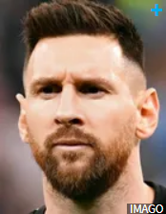
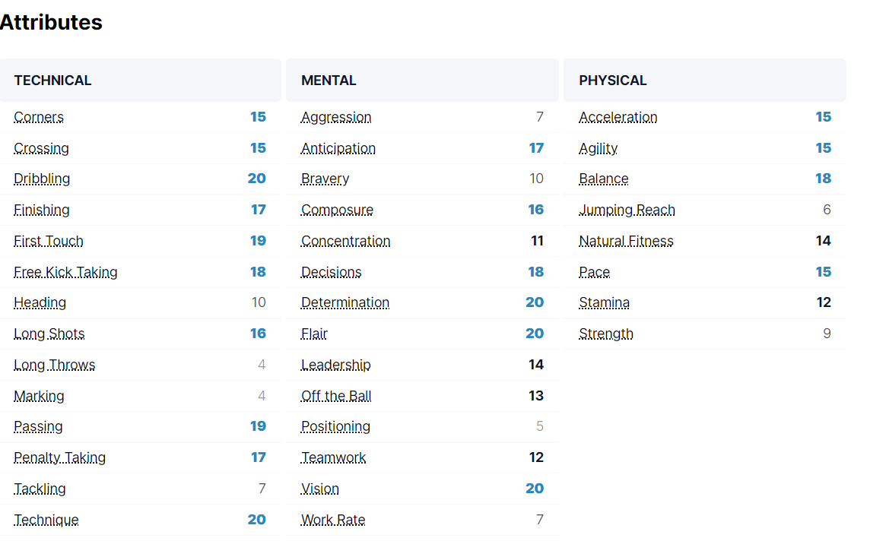

Scraping The Data
גישה לאתרים שבחרנו
בחירת הרשומות הרצויות עבורנו
הפיכת הhtml לאובייקט מסוג Beautiful Soup ושימוש בSelenium
כתיבת הנתונים הגולמיים מאתרי האינטרנט לקובץ CSV

Slide 5
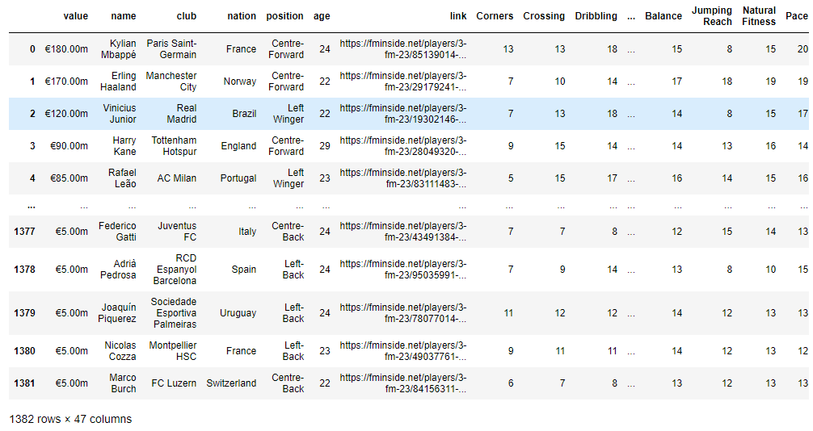

Scraping The Data
מבנה קובץ הCSV שלנו כולל את כל פרטי השחקן מהאתר Football Manager וגם נתונים נוספים שהרכשנו דרך אתר Transfer Market .
כל שורה בטבלה תכיל שם של שחקן.
כל עמודה מכילה תכונה של השחקן.
סך הכל כ65,000 נתונים.
Notes:
סכם את המחקר שלך בשלוש עד חמש נקודות.

Slide 6


Initial Cleaning Data
הסרת סימנים לא רצויים
טיפול בערכים חסרים
טיפול בערכים שגויים(משקל=0)
מחיקת דופליקציות
מחיקת עמודת הלינק שלא רלוונטית עבורינו יותר
סה"כ נתונים לאחר ניקוי 1382X46

Slide 7

EDA & Visualization
בשלב זה נחקור את המידע שהרכשנו ונבין אותו לעומק.
נטפל בנתונים חריגים שונים או לא רלוונטים.

Slide 8
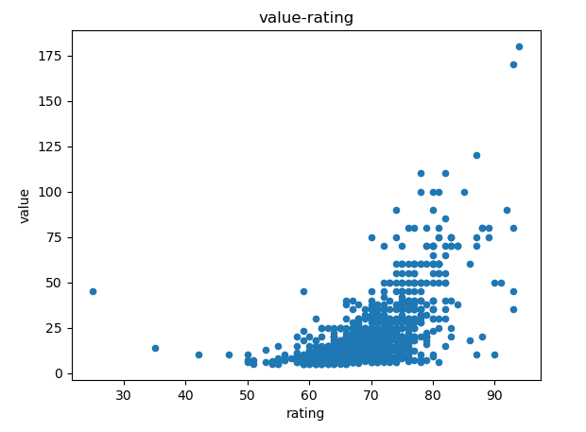
EDA & Visualization
Value-Raiting
התפלגות ערך המחיר ביחס לדירוג השחקן במשחק.

Slide 9
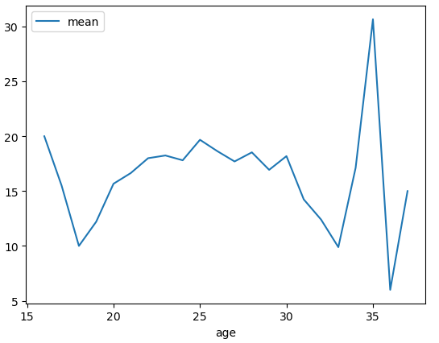
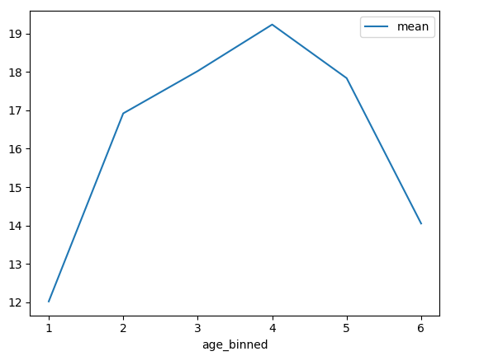
EDA & Visualization
Age-value average
התפלגות גיל השחקן ביחס לערכו הממוצע.
לפני ואחרי החלוקה לקטגוריות

Slide 10
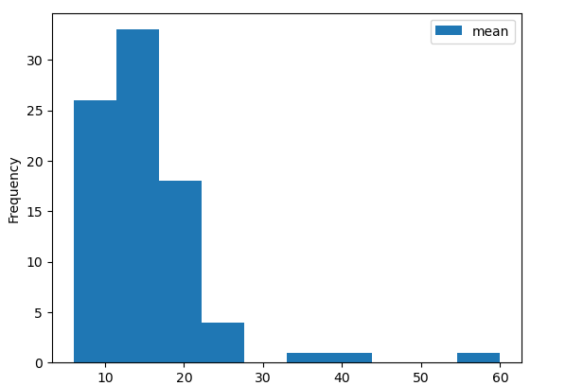
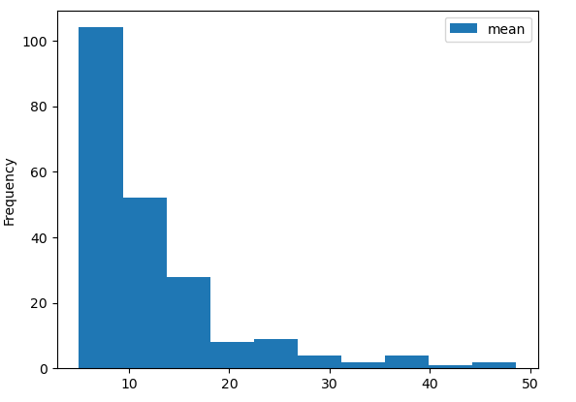
EDA & Visualization
התפלגויות הלאום והמועדון של השחקן ביחס לערכו הממוצע.
ביצענו חלוקה לקטגוריות וטיפול בoutliers .
Nation
Club

Slide 11
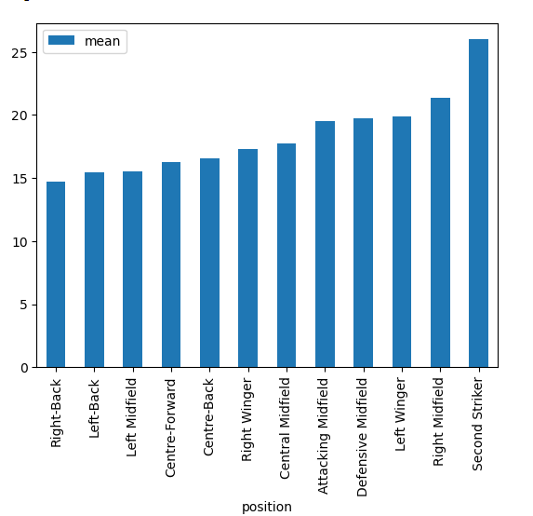
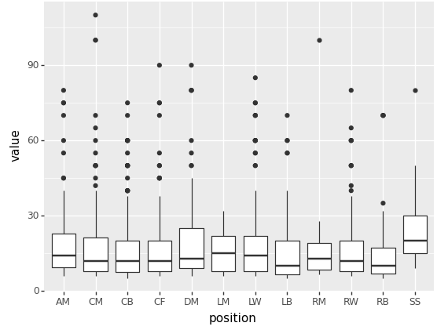
EDA & Visualization
Position-Value
התפלגויות עמדת השחקן ביחס לערכו.
חילקנו לקטגוריות לפי קירבת עמדת השחקן לשער הקבוצה היריבה.

Slide 12
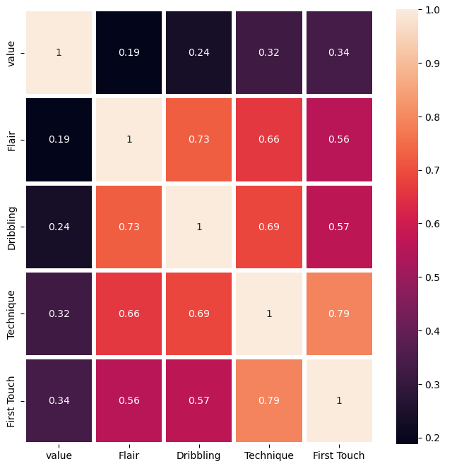
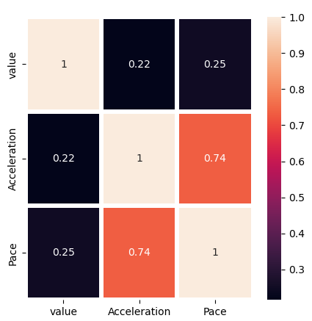
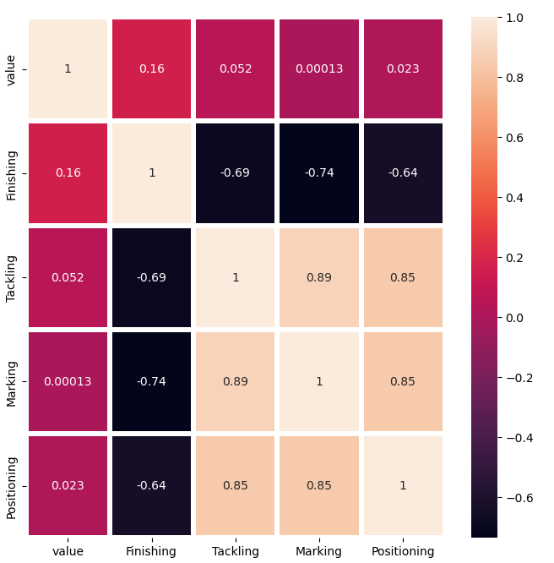
EDA & Visualization
Correlation
זיהוי והסרת עמודות בעלות קורלצייה גבוהה (השארת הרלוונטית יותר)
הDataFrame שלנו בעל המון עמודות ולכן נאלצנו לחלק את מפות החום

Slide 13

Conclousion of EDA
בשלב זה הסרנו 12 עמודות .
טיפלנו בנתונים חריגים
וביצענו חלוקה לקטגוריות על סמך
הנתונים.
טיוב הנתונים-יצרנו משתני סדר והפכנו מלל
לקטגוריות בצורה מספרים.

Slide 14
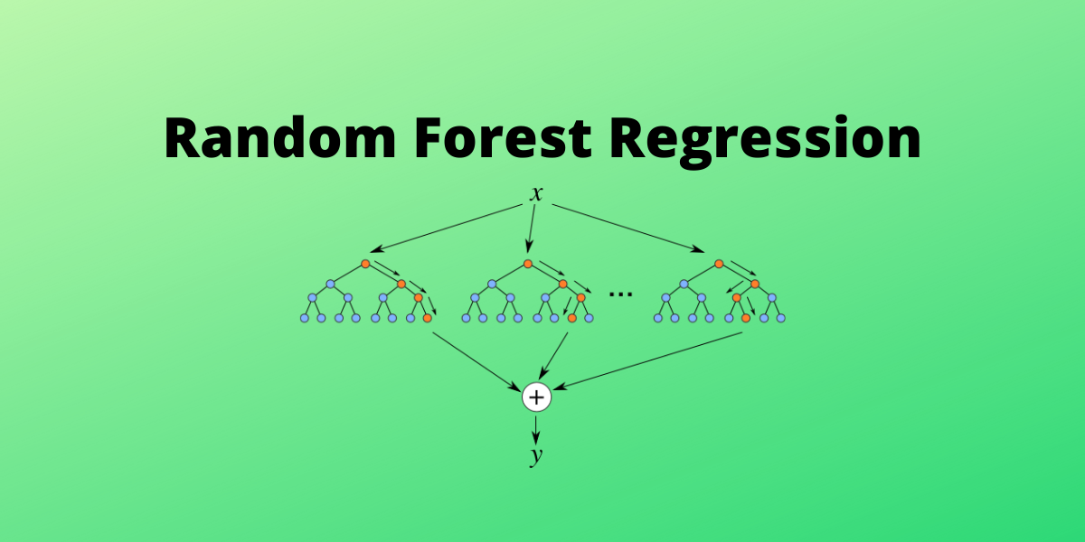
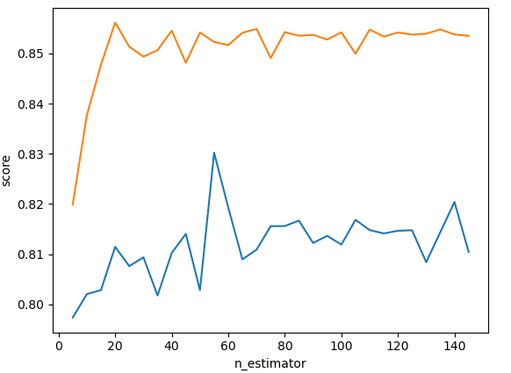
Machine Learning
בעזרת רגרסיה לינארית קיבלנו תוצאה אשר לא מספקת אותנו ולכן בחרנו להשתמש ב. RandomForestRegressor
בעזרת המודל שבנינו הצלחנו להגיע ל 83% דיוק –תוצאה זו מספקת אותנו.

Slide 15

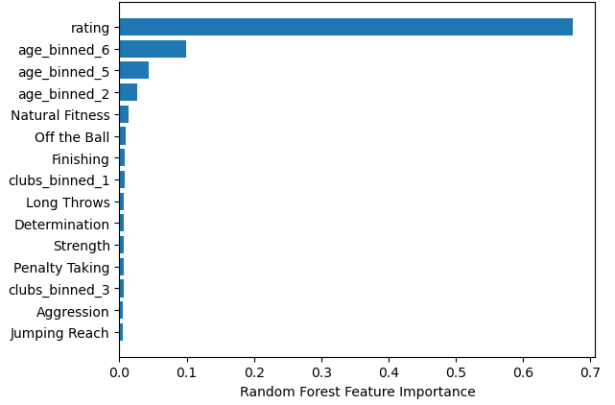
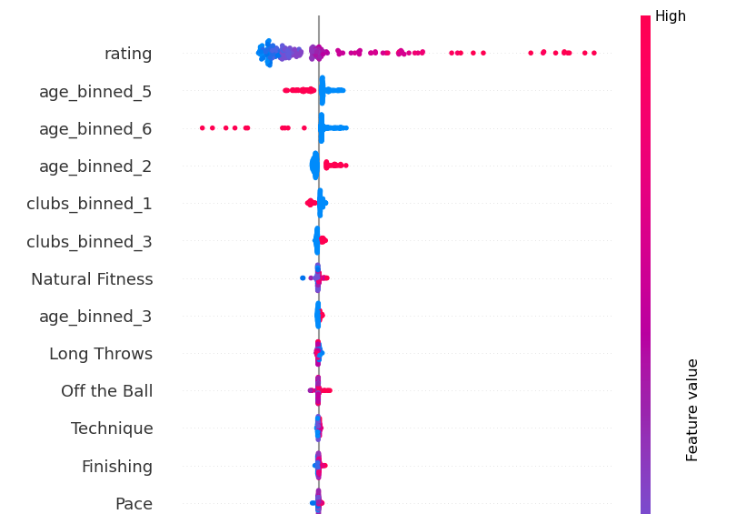

Summary and Conclusions
הגענו למסקנה שאכן ניתן לחזות את ערך השחקן על סמך המשחק בצורה יחסית טובה.
הגורמים השמפיעים ביותר על פי המודל:
1.דירוג במשחק
2.גיל השחקן
3.נתוניו הפיזיים
4.יכולת ללא כדור+סיומת
5.קבוצת השחקן

Slide 16
ביבליוגרפיה
https://www.transfermarkt.com/
https://fminside.net/

